Slide 1

PROGRAMACIÓN WEB CON LARAVEL Clase 5
FRAMEWORKS
PARTE I

Slide 2
¿QUÉ ES UN FRAMEWORK?
Es un conjunto de herramientas, librerías, convenciones y buenas prácticas que pretenden encapsular las tareas repetitivas en módulos genéricos fácilmente reutilizables.
Un framework CSS es un conjunto de herramientas, hojas de estilos y buenas prácticas que permiten al diseñador web olvidarse de las tareas repetitivas para centrarse en los elementos únicos de cada diseño en los que puede aportar valor.
Los frameworks CSS más completos incluyen utilidades para que el diseñador no tenga que trabajar en ningún aspecto genérico del diseño web.

Slide 3

VENTAJAS
Rapidez y facilidad.
Soporte.
Nos aseguran que el diseño va a funcionar en una amplia gama de navegadores.
Nos aseguran cierto grado de fiabilidad en la eficacia de las utilidades que nos aportan. Un framework se supone que está bien probado para asegurarnos que no hay errores.

Slide 4

DESVENTAJAS
Tiempo de aprendizaje
Exceso de código. La importación de código del framework que no es necesario en nuestro diseño web concreto. Esto provoca un incremento innecesario del consumo del ancho de banda y del tiempo de descarga.
Hay un menor control por parte del desarrollador de lo que realmente está sucediendo en la visualización de la página web. Esto suele ser un problema cuando se tiene que corregir algún efecto indeseado.
Al diseñar con código “prehecho”, podemos estar limitándonos en cuanto las posibilidades de elección del diseño web.

Slide 5




ALGUNOS FRAMEWORKS CSS…
A continuación se presentarán algunos Frameworks CSS.

Slide 6
UIKIT
https://getuikit.com/
Un framework ligero y modular para el desarrollo de interfaces web rápidas y potentes. UIKit le ofrece una colección completa de componentes HTML, CSS y JS que es fácil de usar, fácil de personalizar y extensible.

Slide 7
FOUNDATION
http://foundation.zurb.com/
Fue el primer framework de código abierto. Se puede comenzar con “mobile first”. Se utiliza para los sitios web flexibles y responsive.

Slide 8
MATERIALIZE
http://materializecss.com
Creado y diseñado por Google.
Materialize es un framework moderno, responsive, basado en Material Design.

Slide 9
BOOTSTRAP
http://getbootstrap.com/
Uno de los Framework más populares y utilizados. Fue desarrollado por Twitter.
Nos ofrece estructuras en HTML5, clases CSS3 para grids responsive, efectos en Jquery y mucho más…
Será abordado en mayor detalle a continuación.

Slide 10
BOOTSTRAP

Slide 11
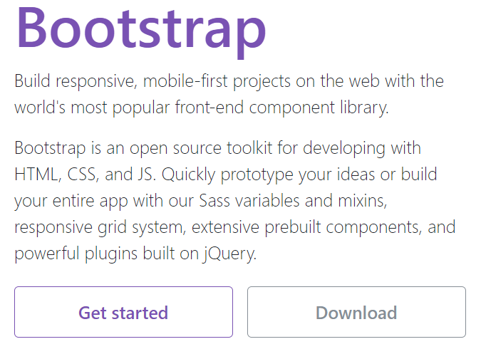
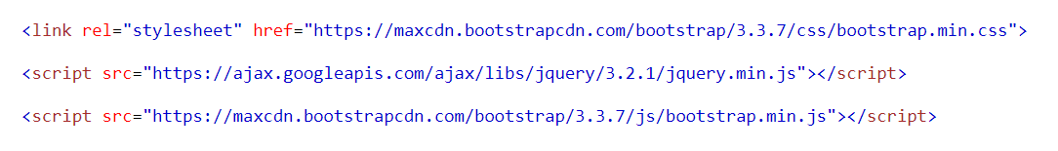
USO DE BOOTSTRAP
Hay dos maneras de comenzar a usar Bootstrap. Estas son:
Descargar Bootstrap de http://getbootstrap.com/
Incluir Bootstrap:

Slide 12
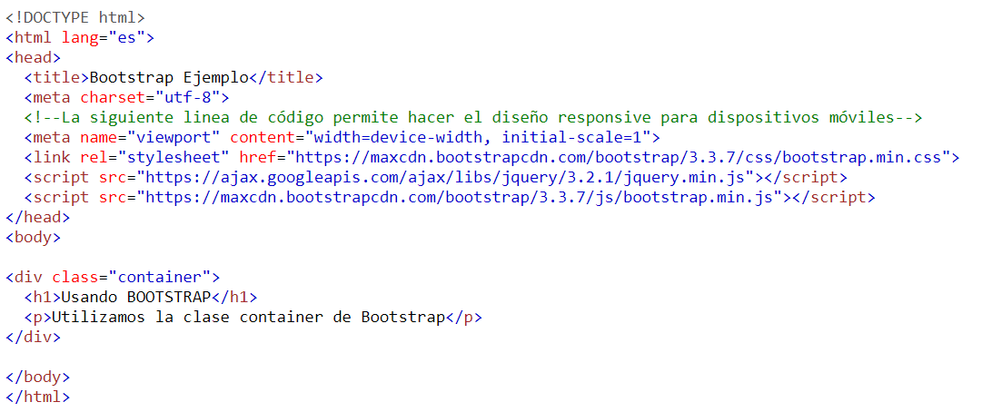
EJEMPLO

Slide 13
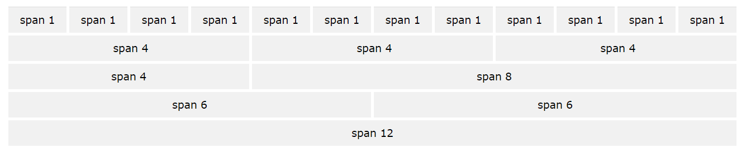
GRID SYSTEM
El sistema de grillas de Bootstrap permite hasta 12 columnas en la página. Es posible agrupar las columnas para crear columnas más amplias:
Este sistema es responsive, por lo tanto, las columnas se reorganizarán automáticamente dependiendo del tamaño de la pantalla.

Slide 14
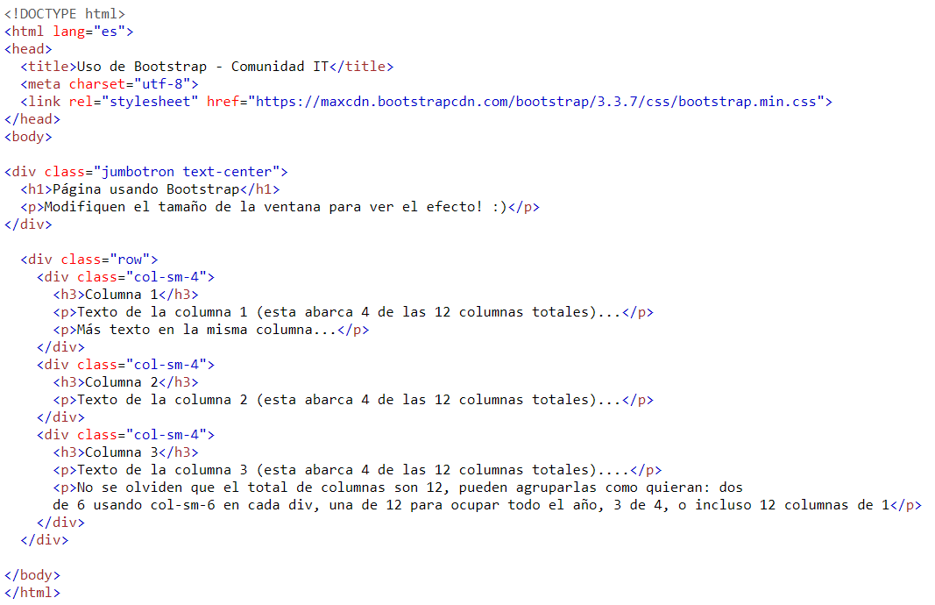
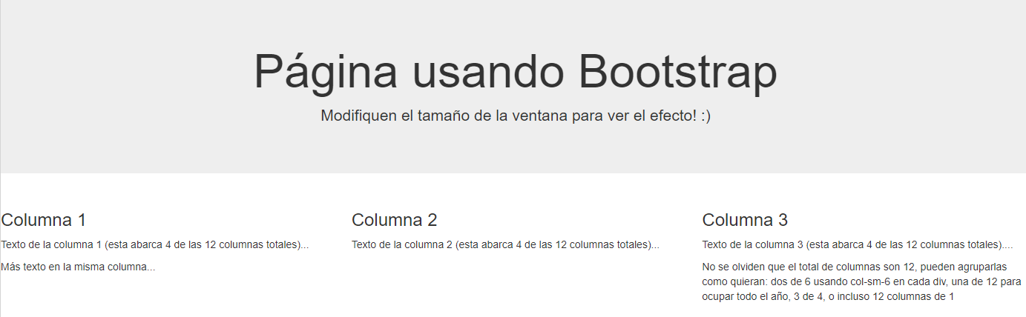
EJEMPLO – GRID SYSTEM

Slide 15
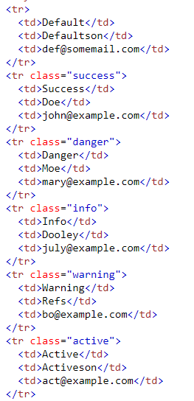
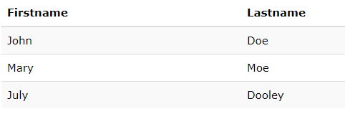
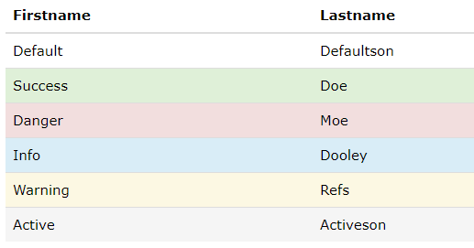
TABLES
Tenemos distintas clases para dar estilo a las tablas, estas son algunas de ellas:
.table (por defecto)
.table-striped
.table-hover

Slide 16
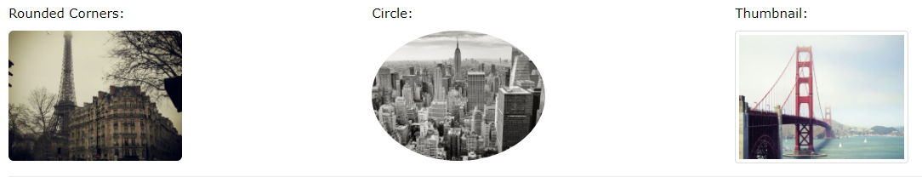
IMAGES
Tenemos:
.img-rounded
.img-circle
.img-thumbnail

Slide 17
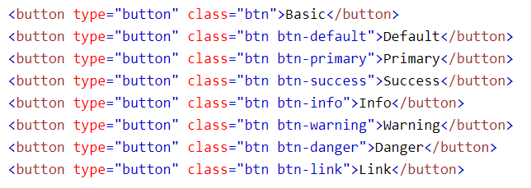
BUTTONS
Bootstrap ofrece diferentes estilos de botones:

Slide 18
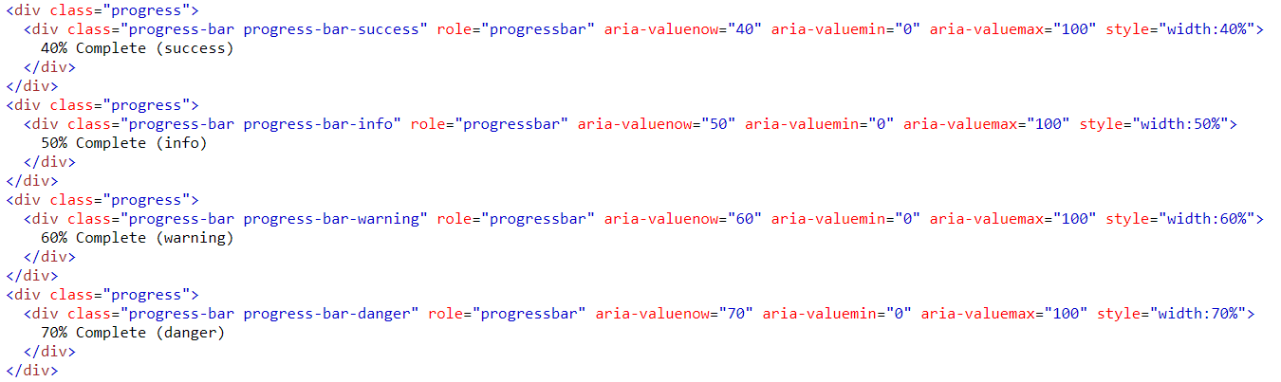
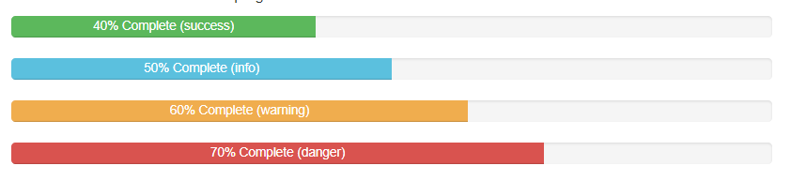
PROGRESS BARS

Slide 19
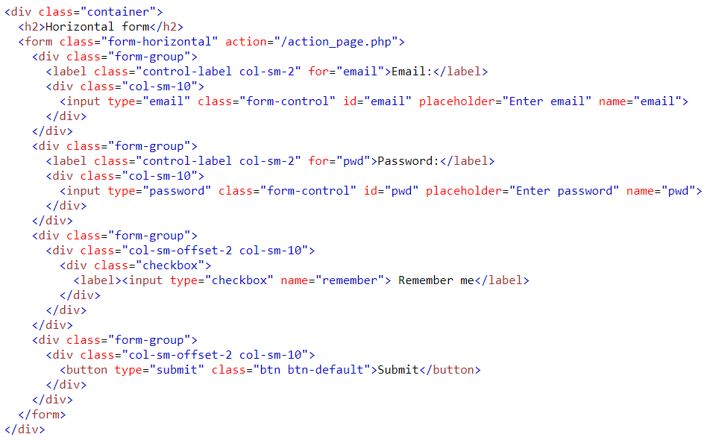
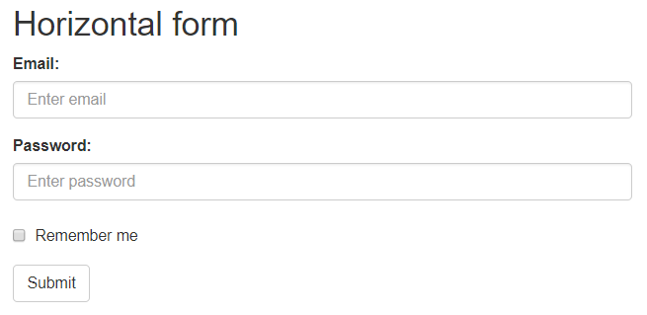
FORMS

Slide 20
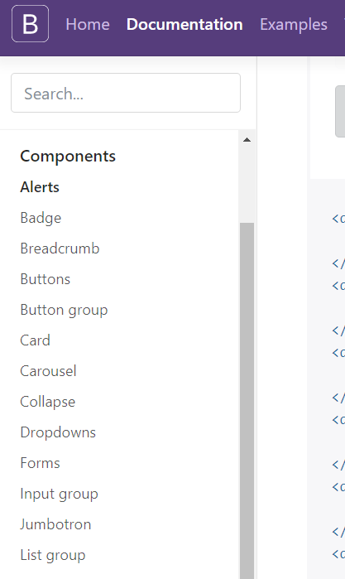
Y MÁS…
Estos fueron sólo algunos de los componentes que nos ofrece Bootstrap.
Recomendación:
Navegar en el sitio web oficial, y conocer los distintos componentes disponibles.

Slide 21
EXAMPLES
En https://getbootstrap.com/docs/4.5/examples/ encontrarán muchos ejemplos que podrán ser útiles para el Proyecto Final del curso.

Slide 22
ICONS
En https://icons.getbootstrap.com/ encuentran la nueva sección de iconos de Bootstrap desarrollados con SVG, lo cual permite escalar los iconos (distintos tamaños sin perder calidad) y también aplicarle estilos con las mismas clases del framework o mediante css propio.

Slide 23
THEMES
En https://www.w3schools.com/bootstrap/bootstrap_templates.asp podrán encontrar distintos “temas” y probarlos (como así también visualizar el código) mediante la opción “Try it yourself”.

Slide 24

EJERCICIO
Navegar en http://getbootstrap.com/ para conocer mejor las facilidades que ofrece el Framework. Luego, visitar https://bootsnipp.com/
Una vez hecho esto:
Incluir Bootstrap en sus páginas web.
Además deberá:
Utilizar el sistema de grillas.
Utilizar al menos 4 clases del Framework.
Al finalizar la clase, subir los avances a GitHub!

Slide 25

¡TERMINAMOS!

